Slide 1
De Netwerk Puzzel
30 oktober 2014
René Tuinhout, Richard Janssen

Slide 2
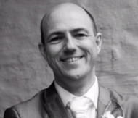
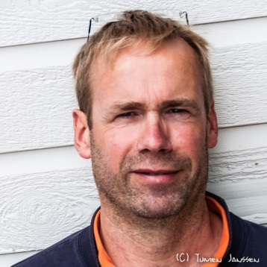
Dit zijn wij…
ir. RICHARD JANSSEN MBA
RAINMAKER
Fotograaf, slagwerker en interventionist
RENÉ TUINHOUT
TESTADVISEUR
Theatersport trainer en regisseur

Slide 3
Programma
Even voorstellen…
Wat is dat nou eigenlijk ‘Netwerken’…?
Workshop deel I – Bouw je netwerk
Workshop deel II – De Netwerk Puzzel
Workshop deel III – Reflectie
Eindevaluatie en afsluiting

Slide 4
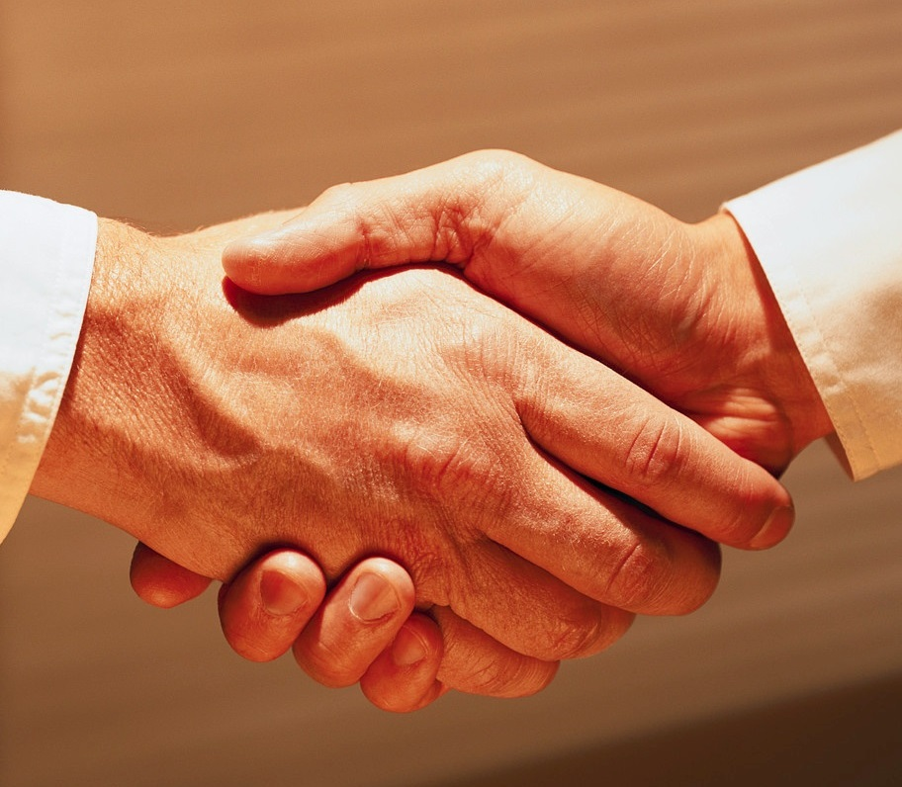
Even voorstellen…
Be yourself; everyone else is already taken.
  Oscar Wilde

Slide 5

Even voorstellen…
Noem kort
- je naam,
je werkgever,
je belangrijkste hobby, en
iets markants over jezelf…

Slide 6
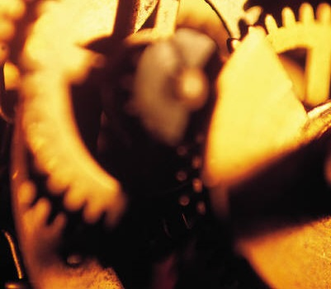
Wat is dat nou eigenlijk ‘netwerken’…?
It's not what you know but who you know that makes the difference.
  Anonymous

Slide 7
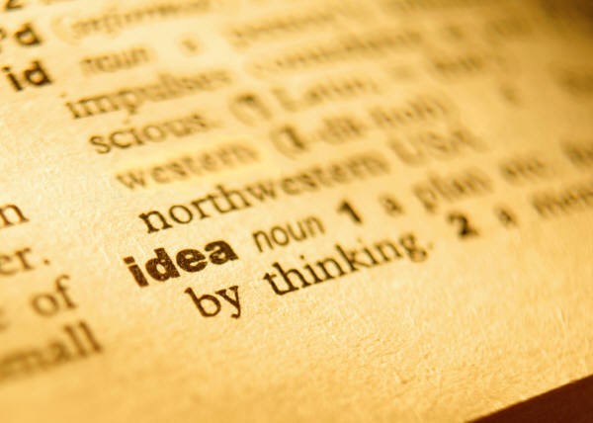
Netwerk-en…?
net·werk (het ~)
  1. stelsel van zaken of personen die nauw met
  elkaar in contact staan => net, raderwerk, web
  2. computernetwerk
  3. (wiskunde) afbeelding in het platte vlak van alle
  zijvlakken van een veelvlak
net·wer·ken (onovergankelijk werkwoord; netwerkte; heeft genetwerkt; afleiding: netwerker)
  1. contacten aanknopen en onderhouden die nuttig kunnen zijn voor de eigen carrière

Slide 8
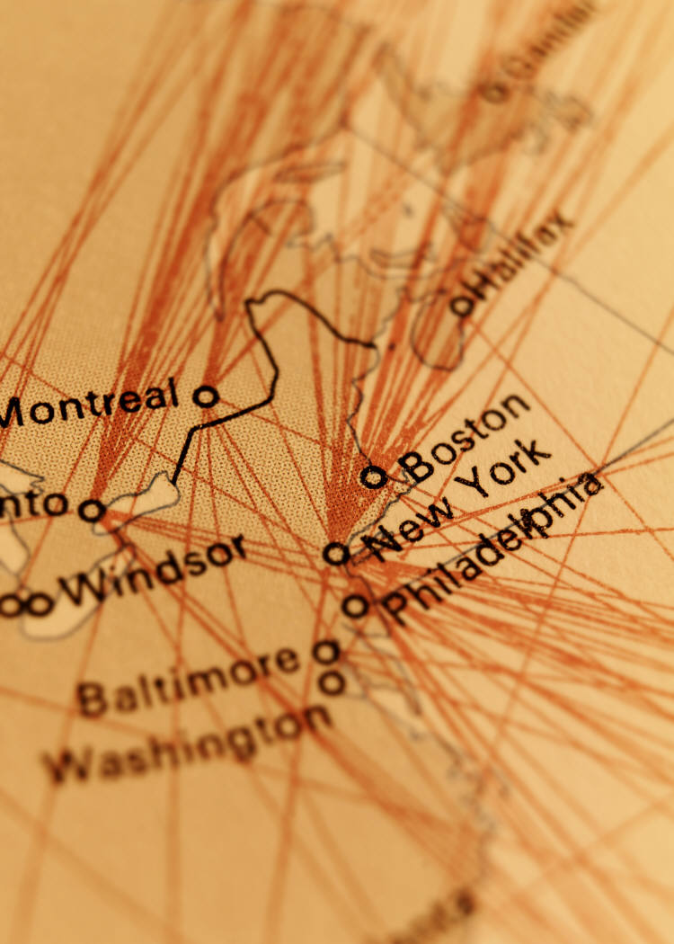
Netwerk-en begrippenkader
Geografie, transport
    Netwerkmaatschappij, globale netwerken
    Logistieke netwerken
    Ruimtelijke netwerken tussen fysieke plaatsen
Sociologie
    Jacob Moreno, oprichter van ‘sociale netwerktheorie’, 1930–1940
    Sociale netwerken tussen personen
    Alle typen relaties tussen personen

Slide 9
Netwerk-en, communis opinio…?
Netwerkers zijn ‘haantjes’
en ‘commerciële ballen’ ?

Slide 10
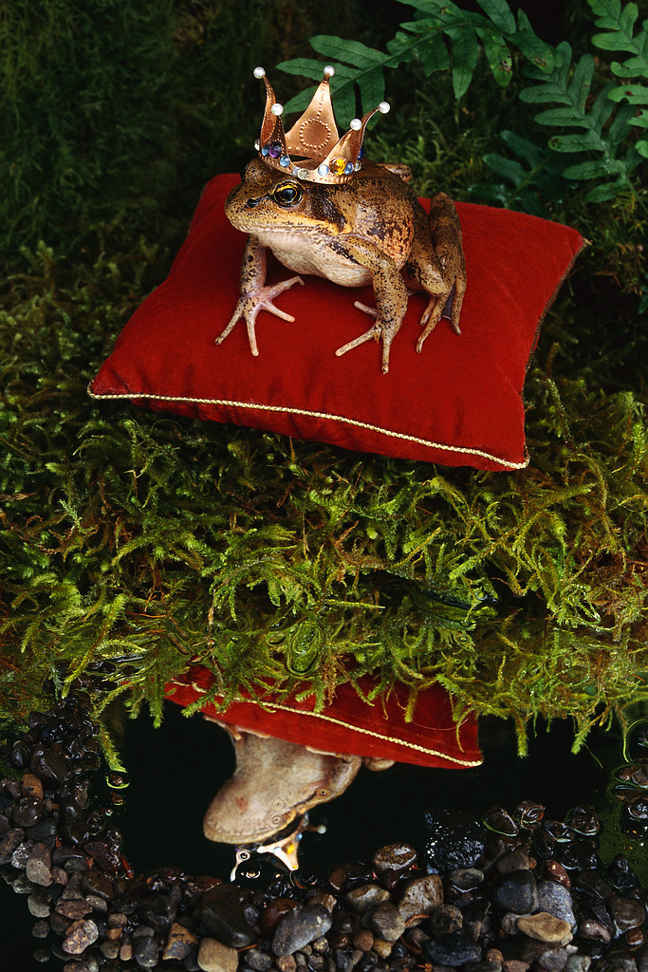
Netwerk-en, mythes…
Netwerkers zijn extravert.
    Er is geen vaste stijl voor netwerken.
    Ook introverten kunnen netwerken;
    zorg dat mensen jou willen spreken;
    geef ze een reden om met je te spreken…
    Mensen hebben liever te maken met iemand die zichzelf is dan met iemand die een show opvoert.
    Oprechte interesse is dan ook belangrijker dan met ‘flair’ overkomen.

Slide 11
Netwerk-en, mythes…
Je huidige netwerk is te klein.
    Mensen onderschatten hun bestaande netwerk.
    Door contact te leggen met bekenden van je bestaande relaties heb je al snel de beschikking over een enorm netwerk.
    Het is effectiever om veel zorg te besteden aan je huidige relaties dan je steeds te richten op het maken van nieuwe vrienden.

Slide 12
Netwerk-en, mythes…
Je moet je helemaal aanpassen aan de omgeving van je relaties.
    Mensen zijn geen kameleons.
    Mensen hebben liever te maken met iemand die zichzelf is dan met iemand die een show opvoert.
    Respecteer wel de omgangsvormen en de normen en waarden van de omgeving waar je te gast bent.

Slide 13
Netwerk-en, mythes…
Je mag geen nee zeggen tegen je relaties.
    Relaties altijd naar de mond praten breekt je op.
    Jouw kijk op de zaak kan ook verfrissend zijn.
    Beloften doen die je niet na kunt komen betekent al snel het einde van een contact.
    Geef eerlijk aan wat wel en niet mogelijk is.

Slide 14
Netwerk-en, mythes…
Maak zoveel mogelijk reclame voor jezelf.
    Netwerken is niet ‘jezelf verkopen’ of ‘populair worden’.
    Netwerken draait om anderen helpen, leren en delen.
    Korte promotie is prima, reclame wekt al snel irritatie op.
    Richt je op communicatie met iemand, dus vragen, luisteren en heldere uitleg.

Slide 15

Netwerk-en Dont’s…
    Gespeelde belangstelling.
    Verborgen agenda’s.
    Verwachten (claimen…) dat anderen je helpen.
    Roddelen, manipuleren of ‘politiek’.

Slide 16

Netwerk-en Do’s…
    Affectie – Netwerk met mensen die je mag.
    Systematisch – Berg visitekaartjes systematisch op.
    Doelgericht – Weet wat je wilt.
    Geven en nemen – Geef voor je neemt.
    Reputatie – Bewaak je goede naam.
    Vooruitzien – Denk ook aan de lange termijn.
    Feedback – Bedank contacten, geef terugkoppeling.
    Fatsoen – Zeg af als een uitnodiging niet uitkomt.
    Dankbaar – Waardeer ook niet direct bruikbare tips.
    Attent – Verjaardagen, e.d.

Slide 17

Netwerk-en van levensbelang… ☺
Mensen die beter in een netwerk zijn ingebed, leven gemiddeld vijf tot negen jaar langer.
  Berkman & Syme (1979)

Slide 18
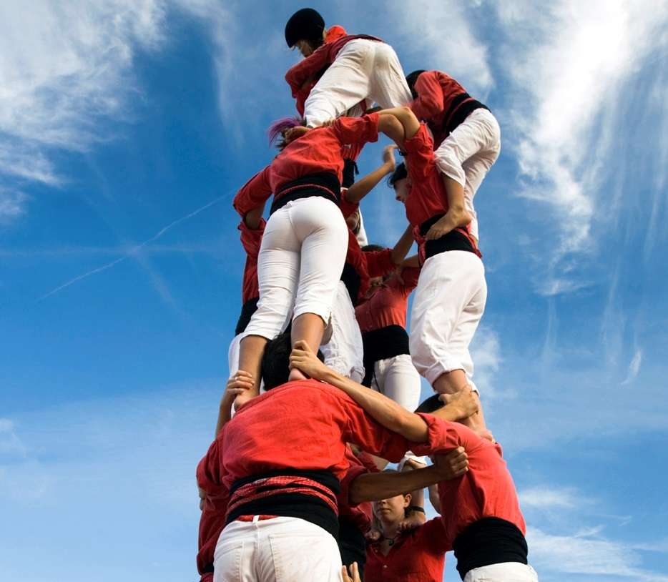
Workshop deel I
Bouw je netwerk

Slide 19
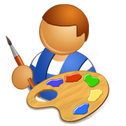
Workshop deel I – Bouw je netwerk
Jullie gaan in 4-tallen verder kennismaken door elkaar beurtelings gedurende 3 minuten te interviewen.
Vraag bv. naar hobby’s en beroepen
van familie, vrienden en bekenden.
Je hebt in totaal 15 minuten.

Slide 20

Workshop deel II
De Netwerk Puzzel

Slide 21
Workshop deel II – De Netwerk Puzzel
Je krijgt een individuele
‘netwerk puzzel’.
Je hebt 15 minuten de tijd om in gesprek met de anderen jouw opdracht te volbrengen.

Slide 22

Workshop deel III
Reflectie

Slide 23
Workshop deel III – Reflectie
Heb je de opdracht kunnen volbrengen?
Hoe heb je het aangepakt?
Hoe kijk je terug op wat je hebt gedaan?
Wat heb je ervaren…?
Notes:
Supernodes !!! ???

Slide 24

Afsluiting

Slide 25
EINDE…
Bedankt !
Borrel, en anders ‘Wel thuis’ !

